Slide 2
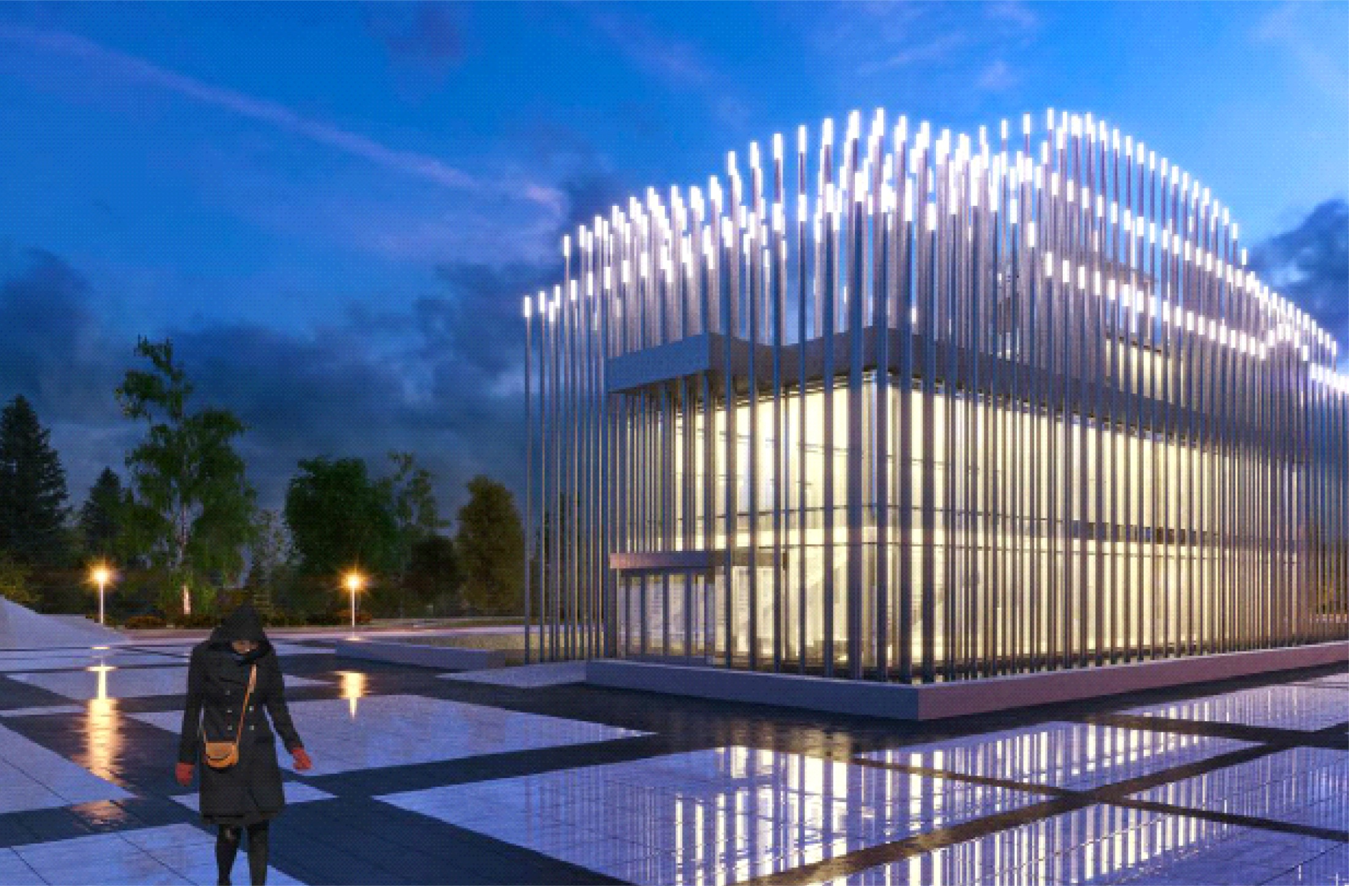
ВЫСТАВОЧНЫЙ ЗАЛ
(со сквером, игровыми площадками и фонтаном)
пункт
№10
Плана
2
Наименование объекта:
строительство объекта «Выставочный зал
со сквером, игровыми площадками,
фонтаном в честь 50-летия ОАО «АВТОВАЗ»
и выпуска первого легкового автомобиля»
Срок реализации: 2017-2019
Заключение госэкспертизы: Положительное заключение госэкспертизы результатов инженерных изысканий от 18.11.2015 №63-1-1-0343-15; Положительное заключение госэкспертизы проектной документации от 22.01.2016 № 63-1-1-2-0006-16 Положительное заключение госэкспертизы от 21.03.2016 № 63-1-5251-16
Заявка на получение субсидий: Заявка в Минстрой от 21.04.2016г. № 3011/1
Стадия реализации:
07.07.2017 заключен муниципальный контракт № 0142200001317005253_259977
Ведутся работы по демонтажу днищ бассейнов, вертикальной планировке земельного участка и сносу зеленых насаждений.
стоимость реализации
370,400млн.

Slide 3
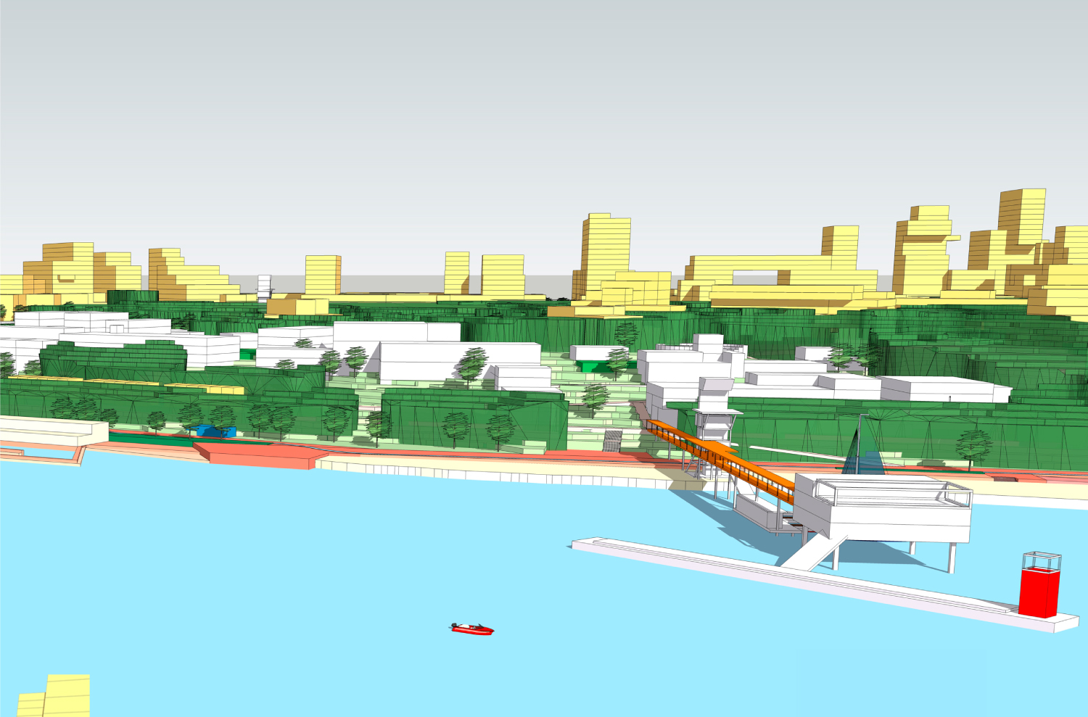
НАБЕРЕЖНАЯ
АВТОЗАВОДСКОГО РАЙОНА
пункт
№11
Плана
3
Наименование объекта:
реконструкция набережной Автозаводского
района г.о. Тольятти
Срок реализации 2017-2020
Заключение госэкспертизы:
Планируемый срок получения положительного заключения госэкспертизы декабрь 2018 года.
Заявка на получение субсидий: Заявка в Минстрой от 25.11.2015г. № 10083/5 в государственную программу Самарской области "Развитие водохозяйственного комплекса Самарской области в 2014-2020 годах" и федеральную программу "Развитие водохозяйственного комплекса Российской Федерации в 2012-2020 годах«
Стадия реализации: Техническое задание на проектно-изыскательские работы подготовлено и направлено на согласование В.Б. Андреянову
стоимость реализации
2 849,00 млн.

Slide 4
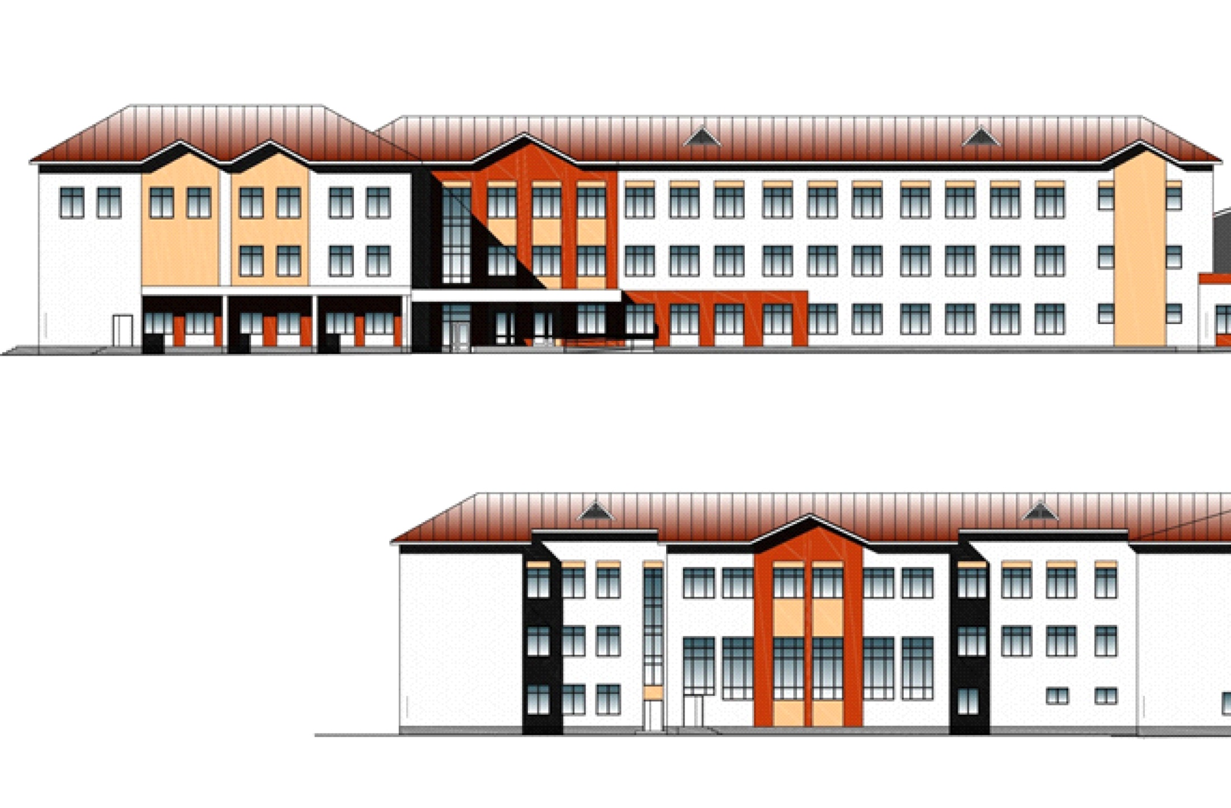
ОБЩЕОБРАЗОВАТЕЛЬНАЯ ШКОЛА
НА 630 МЕСТ
пункт
№14
Плана
4
Наименование объекта:
строительство общеобразовательной школы
на 630 мест, расположенной по адресу:
Самарская область, г.о. Тольятти,
Автозаводский район, 18 квартал, севернее
жилого дома №78 по ул. 70 лет Октября
Срок реализации: 2017-2020
Заключение госэкспертизы: Планируемый срок выполнения работ и получения положительного заключения госэкспертизы 1 октября 2017 года
Заявка на получение субсидий: Предоставление заявочной документации на получение субсидий из федерального бюджета - 1 октября 2017 года.
Стадия реализации: 14.08.2017 проведено совещание по вопросам проектирования лифтового холла для обеспечения доступа инвалидов на верхние этажи здания (Раздел «Мероприятия по обеспечению доступа инвалидов»). Завершение выполнения проектных работ в кратчайшие сроки и получение положительного заключения госэкспертизы на проектно-сметную документацию в срок до 01.10.2017.
стоимость реализации
397 ,4087 млн.

Slide 5
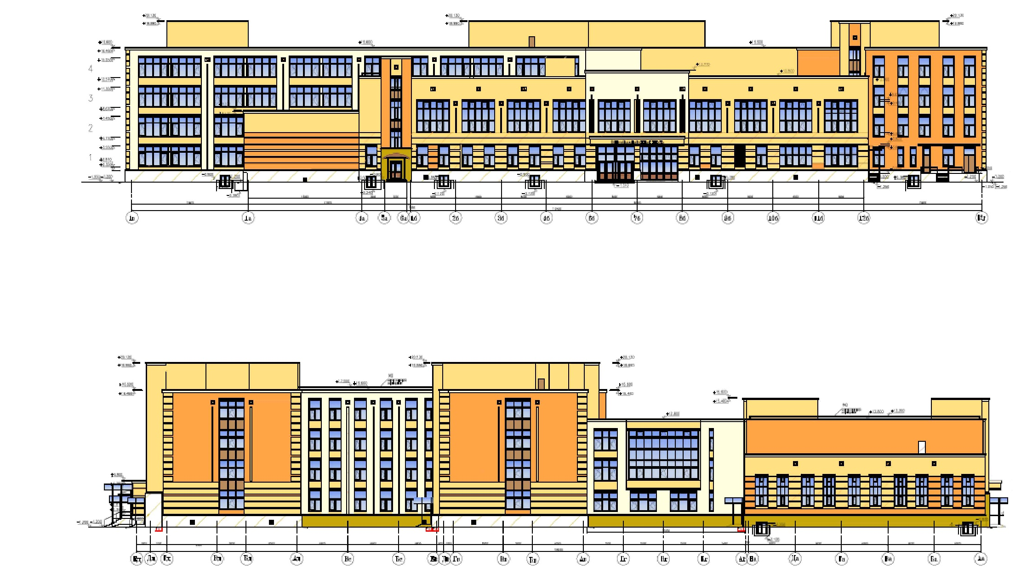
ОБЩЕОБРАЗОВАТЕЛЬНАЯ ШКОЛА
НА 1360 (1600) МЕСТ
пункт
№15
Плана
5
Наименование объекта:
Строительство общеобразовательной школы на 1360 мест, (1600 мест) расположенной по адресу: Самарская область, г. Тольятти, Автозаводский район, квартал 20
Срок реализации: 2017-2020
Заключение госэкспертизы: Планируемый срок выполнения работ и получения положительного заключения госэкспертизы 1 февраля 2018 года
Заявка на получение субсидий: Планируемый срок предоставления заявочной документации на получение субсидий из федерального бюджета 1 марта2018 года.
Стадия реализации: Размещена закупка на выполнение работ по привязке типового проекта "Общеобразовательная школа на 1600 мест". 11.09.2017 состоится аукцион. Дата заключения контракта - 25.09.2017.
стоимость реализации
1 029,248 млн.

Slide 6
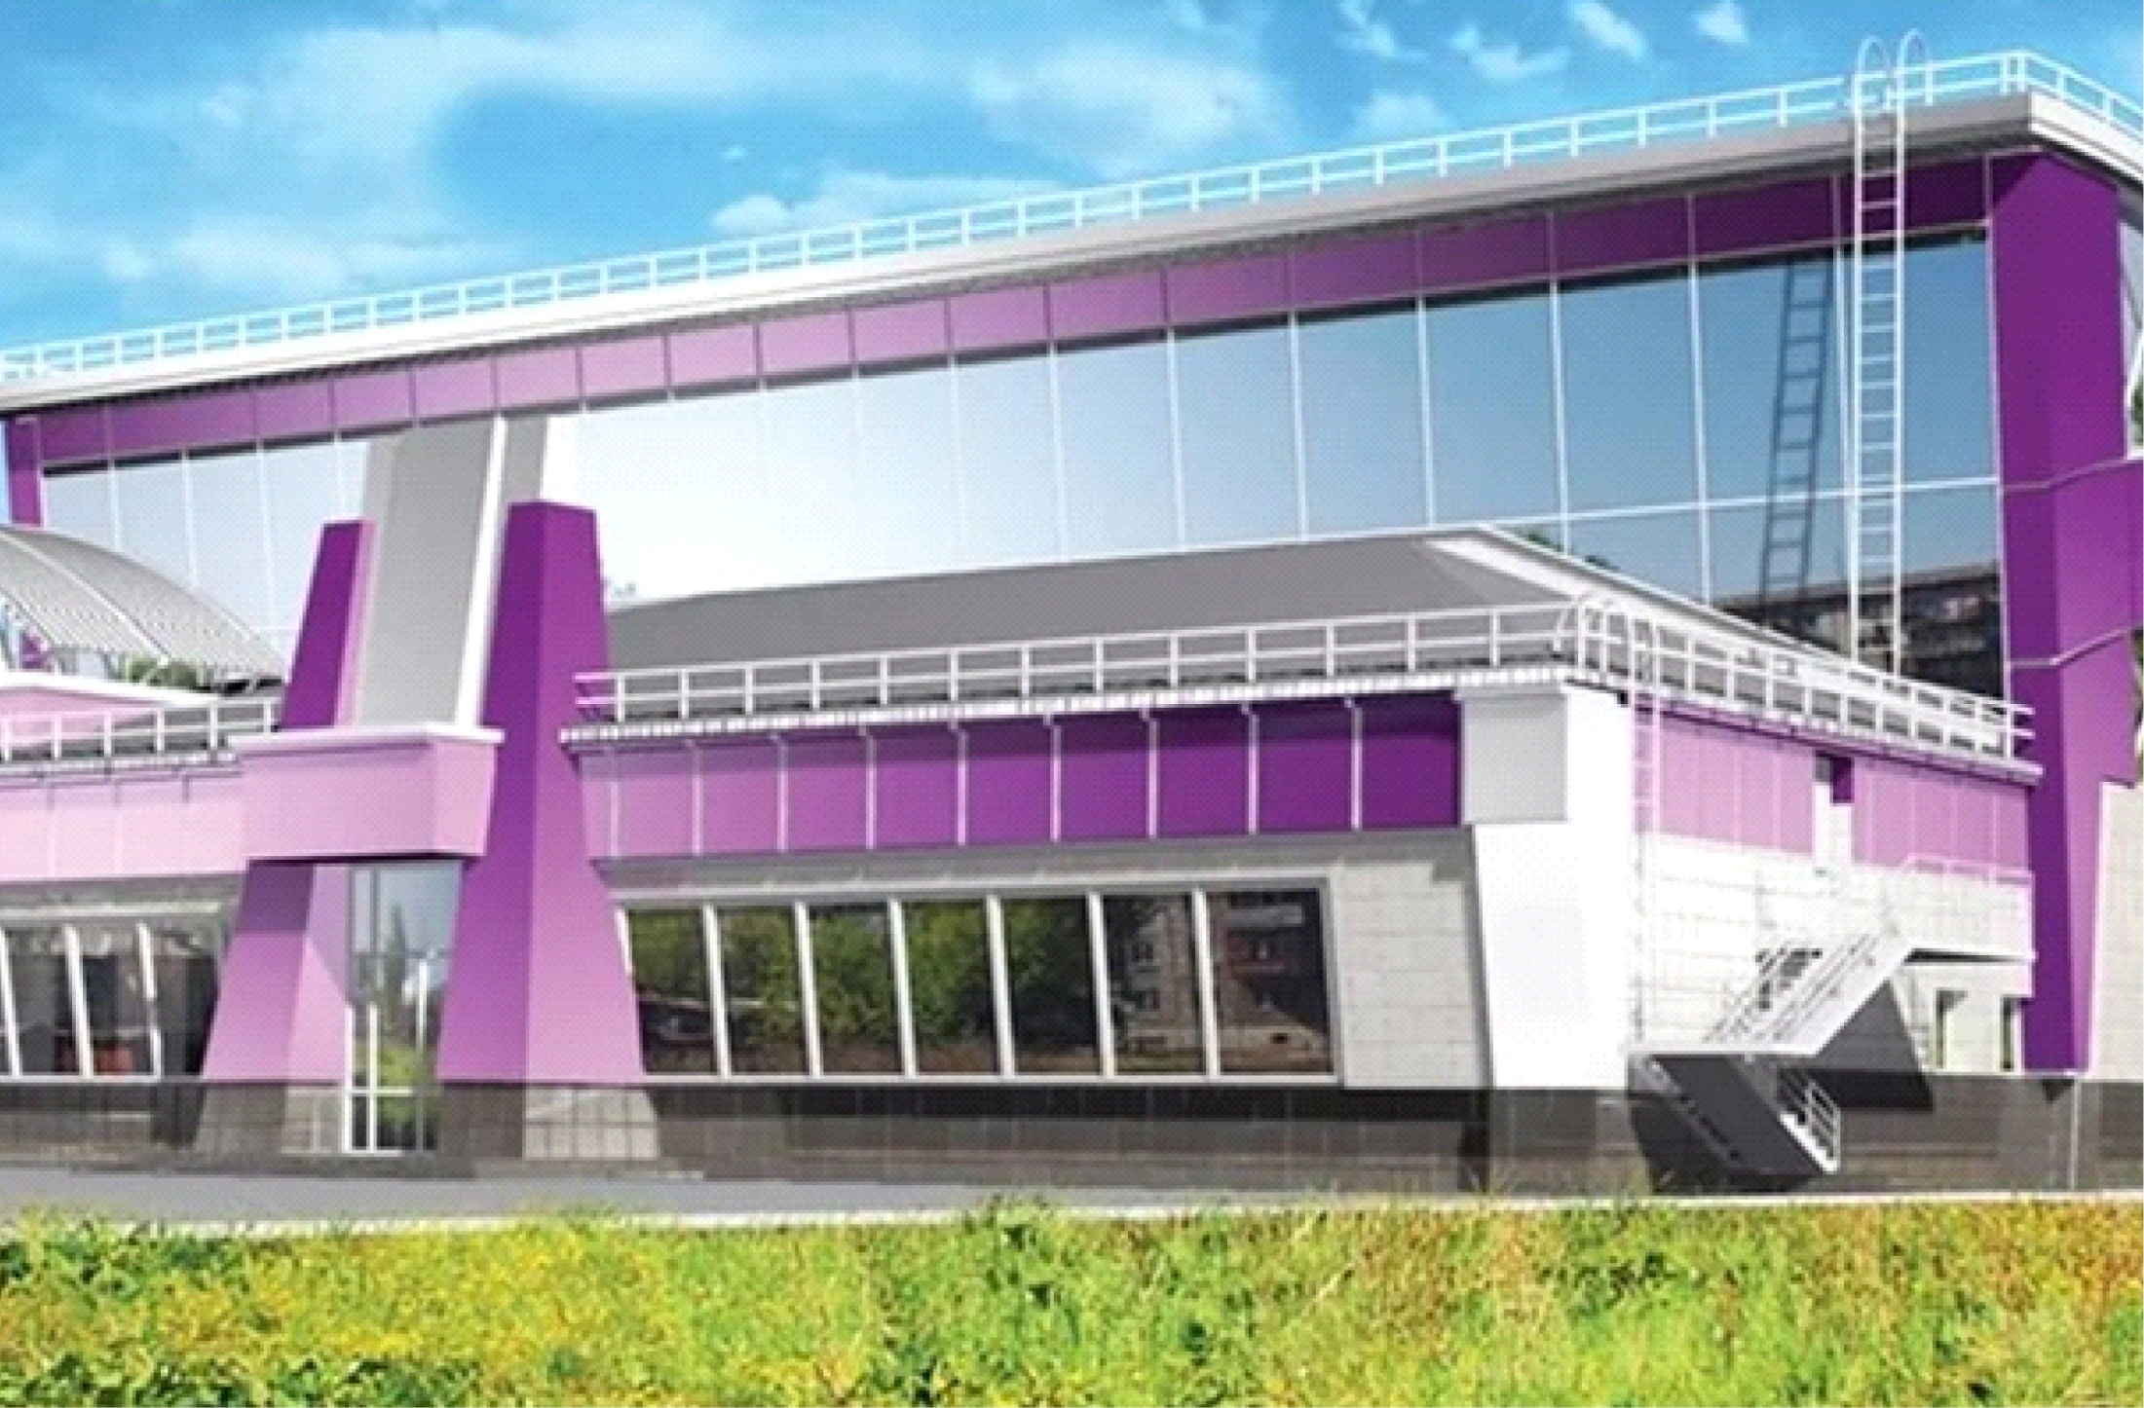
ФИЗКУЛЬТУРНО-СПОРТИВНЫЙ КОМПЛЕКС
с универсальным игровым залом
пункт
№16
Плана
6
Наименование объекта:
проектирование и строительство
физкультурно-спортивного
комплекса с универсальным игровым залом
(36х18м) по адресу: Самарская область,
г. Тольятти, Автозаводский район,
южнее здания №15 по бул. Кулибина,
для МБУ ДО СДЮСШОР №8 «Союз»
Срок реализации: 2017-2019
Заключение госэкспертизы: Планируемый срок получения положительного заключения госэкспертизы 20.12.2017 года.
Заявка на получение субсидий: Планируемый срок предоставления заявочной документации на получение субсидий из федерального бюджета – 1 марта2018 года.
Стадия реализации:
10.07.2017 заключен муниципальный контракт № 596-дг/5.1 с ООО "Куйбышевский промстройпроект" г. Самара на сумму 2770000 руб. на выполнение работ по привязке повторно применяемой проектной документации для строительства объекта. Ведутся работы по инженерным изысканиям.
стоимость реализации
99,0897 млн.

Slide 7
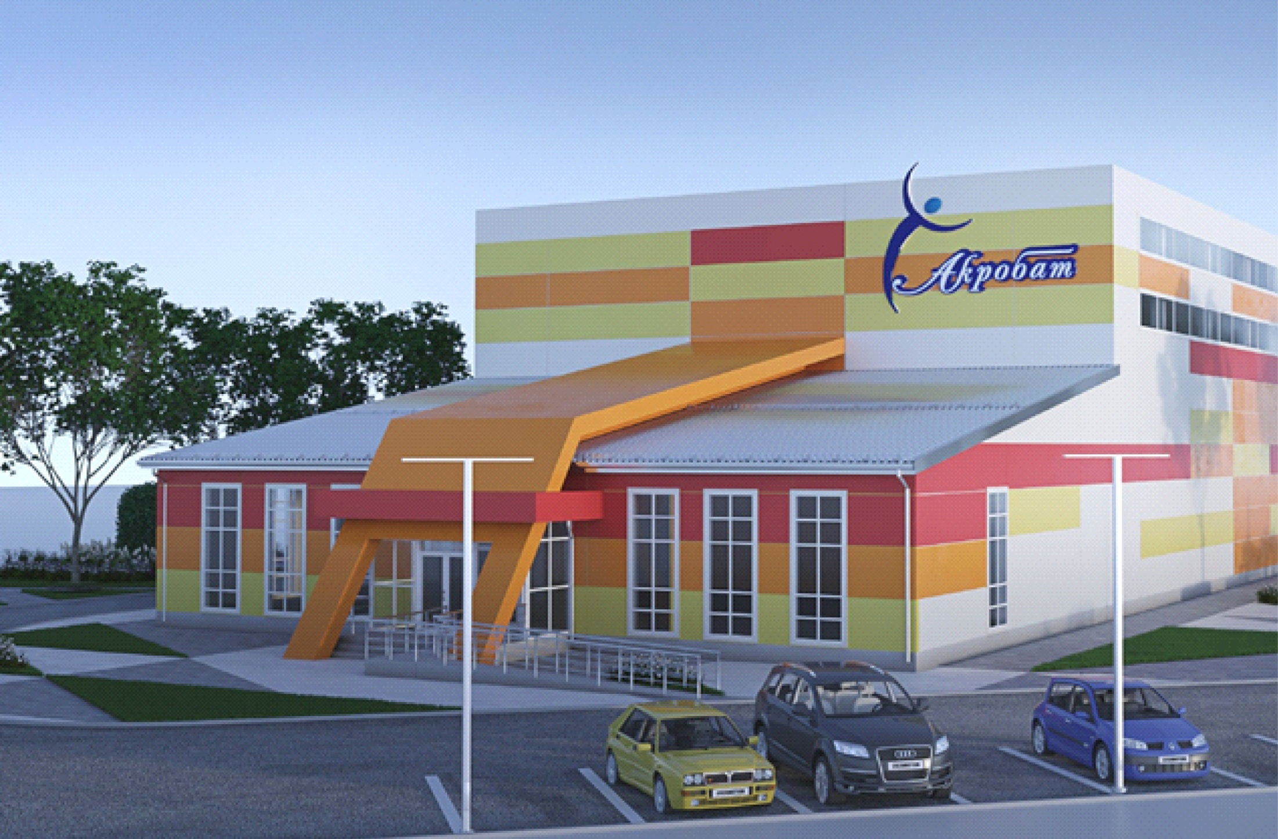
ФИЗКУЛЬТУРНО-СПОРТИВНЫЙ
КОМПЛЕКС «АКРОБАТ»
пункт
№17
Плана
7
Наименование объекта:
проектирование и строительство
физкультурно-спортивного комплекса
в 21 квартале Автозаводского района
для МБУ ДО СДЮСШОР №7 «Акробат»
Срок реализации: 2017-2019
Заключение госэкспертизы: Планируется получение положительного заключения госэкспертизы 01.09.2017
Заявка на получение субсидий: Предоставление заявочной документации на получение субсидий из федерального бюджета 01.10.2017.
Стадия реализации: 15.11.2016 заключен контракт с АО "Территориальный градостроительный институт "Красноярскгражданпроект" на разработку проектной документации со сроком выполнения - 17.05.2017. В настоящее время исполнитель МК направил заявку на повторную экспертизу проектной документации от 01.08.2017 № 43117. за сроками действия контракта. Исполнитель устраняет замечания госэкспертизы. Исполнителю направлена претензия на сумму 481, 75 тыс. руб.
стоимость реализации
99,0897 млн.

Slide 8
РЕКОНСТРУКЦИЯ
«ДРАМАТИЧЕСКИЙ ТЕАТР «КОЛЕСО»
пункт
№27
Плана
8
Наименование объекта:
реконструкция муниципального автономного
учреждения искусства «Драматический
театр «Колесо» им. народного артиста
Российской Федерации Г.Б. Дроздова»
(корпус по адресу: ул. Свердлова, д. 11а)
Срок реализации: 2017-2019
Заключение госэкспертизы: Планируемый срок получения положительного заключения госэкспертизы 25.12.2017
Заявка на получение субсидий: Предоставление заявочной документации на получение субсидий из федерального бюджета - 20.01.2018.
Стадия реализации: Проведен аукцион на разработку проектной документации по объекту «Реконструкция муниципального автономного учреждения искусства "Драматический театр "Колесо" им. народного артиста Российской Федерации Г.Б. Дроздова" (корпус по адресу: ул. Свердлова, д.11а)». Победитель ООО "Теплый дом". Заключен муниципальный контракт № 598-дг/5.1 от 10.07.2017.
стоимость реализации
638,352 млн.

